Slide 1
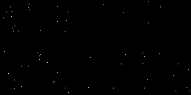
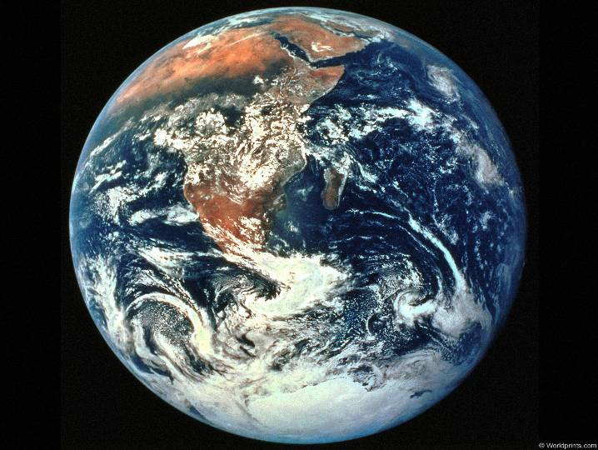
12 апреля - День Космонавтики

Slide 2
Цель: Уточнять и углублять представления о планете Земля, космосе, вселенной, космическом транспорте.
Задачи: Расширять знания детей о государственных праздниках. Рассказать детям о Ю. Гагарине и других первооткрывателях космического пространства. Воспитывать уважение к людям отважной профессии, космонавт. Развивать память, внимание, творческое рассказывание. Учить детей фантазировать и мечтать. Вызвать, чувство гордости за свою страну.

Slide 3
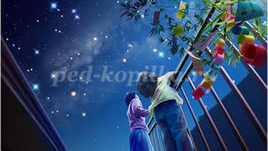
Люди всегда мечтали о космосе, их манили дальние просторы, звезды, они хотели знать, есть ли жизнь на других планетах, побывать в космических далях.

Slide 4
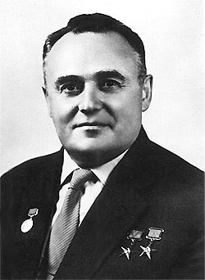

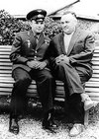
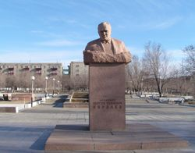
С.П. Королёв
Сергей Павлович Королёв - ученый, работавший в области ракетной и ракетно-космической техники. С.П. Королёв — выдающийся конструктор.
Он по праву является отцом отечественной ракетно-космической техники, обеспечившей стратегический паритет и сделавшей наше государство передовой ракетно-космической державой.

Slide 5
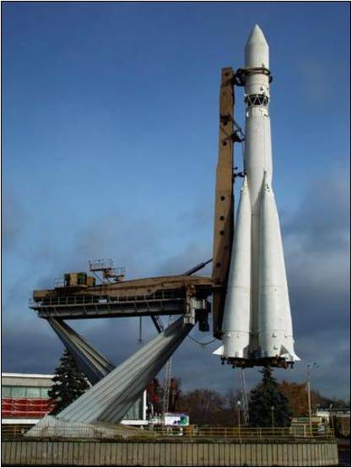
Вот она космическая ракета, впервые полетевшая в космос. Она громадная: ее рост - почти 90 м, по сравнению с ней машины и люди как жители сказочной страны маленькие. Это самый быстрый вид транспорта на Земле благодаря реактивному двигателю.

Slide 6
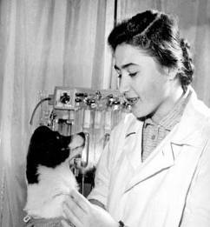
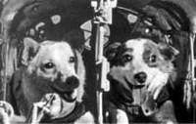
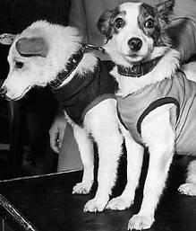
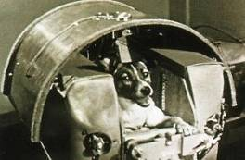
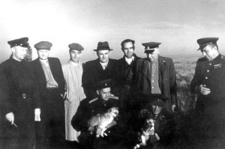
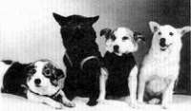
Кто первый полетел в Космос?
Первой полетела в космос собака Лайка. Она провела на борту искусственного спутника несколько суток, но ее не смогли вернуть на Землю. В августе 1960 года в космическое путешествие отправились собаки Белка и Стрелка. На корабле были также мыши, насекомые и семена. После полета животные вернулись на родную планету и чувствовали себя прекрасно.
Собаки-космонавты: Звездочка, Чернушка, Стрелка и Белка (фото 1961 г.).

Slide 7
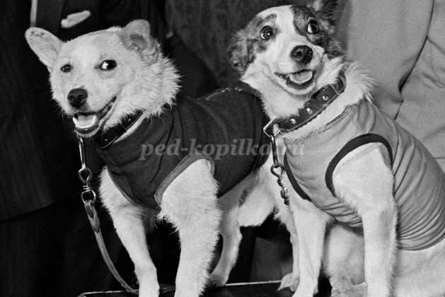
Вначале наши ученые отправили в космос собак Белку и Стрелку. Собаки благополучно вернулись на землю.

Slide 8
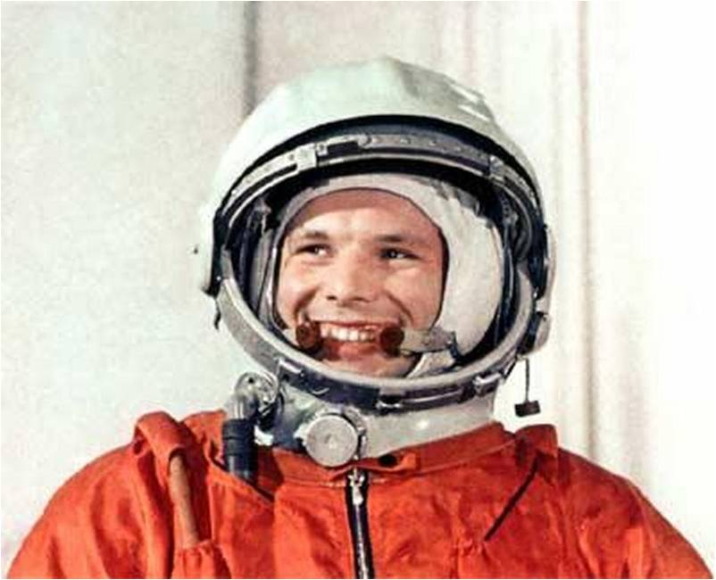
После этого, 12 апреля в космос отправился корабль «Восток» с человеком на борту. Вот почему 12 апреля считается Днем космонавтики. Юрий Гагарин был первым космонавтом и полёт его начался со знаменитой фразы: «Поехали!», он облетел земной шар и успешно совершил посадку.

Slide 9
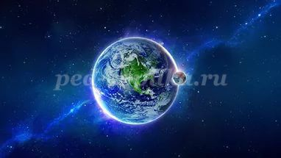
Когда он увидел из космоса нашу Землю, он воскликнул: «Красота-то какая!»

Slide 10
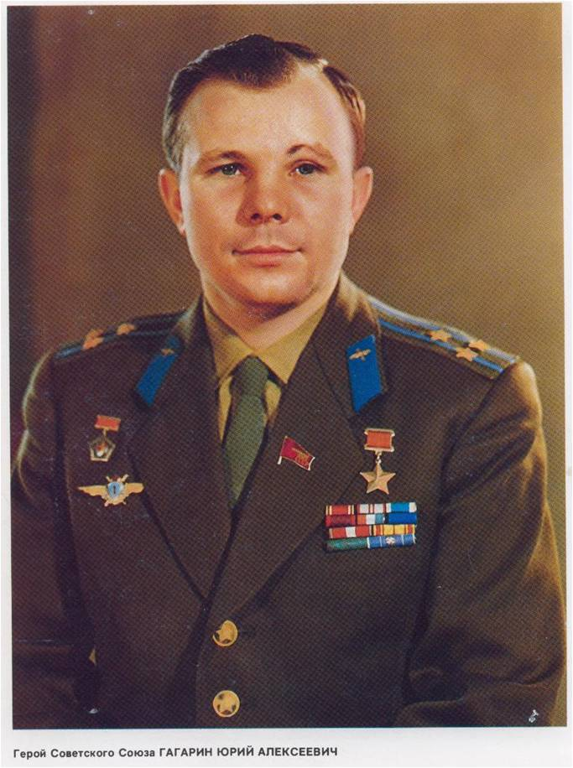
Ю. А. Гагарин был очень мужественным, терпеливым, жизнерадостным человеком. Он занимался спортом, был сильным и волевым человеком. Поэтому его выбрали командиром первого космического корабля в мире.

Slide 11
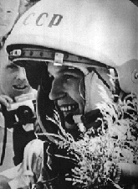
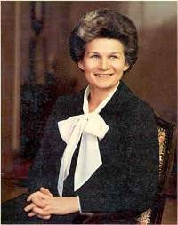
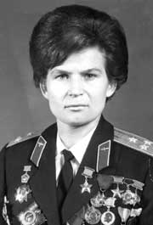
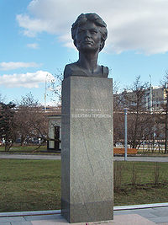
Первая женщина-космонавт Валентина Терешкова
16–19 июня 1963 года совершила космический полёт в качестве пилота космического корабля «Восток-6» продолжительностью 2 суток 23 часа. Это был первый в мире полёт женщины-космонавта.

Slide 12
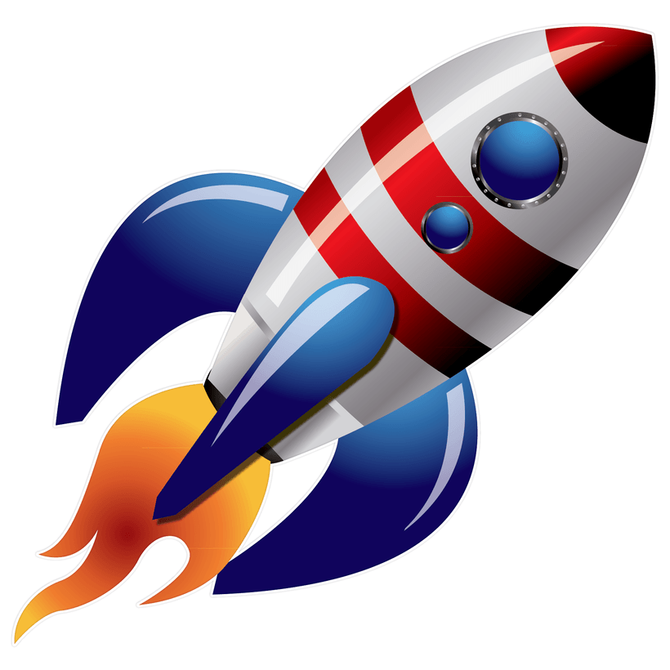
Космос.
Один, два, три, четыре, пять(Ходьба на месте)
В космос мы летим опять(Соединить руки над головой)
Отрываясь от земли(подпрыгнуть)
Долетаю до луны(руки в стороны, покружиться)
На орбите повисим( покачать руками вперед-назад)
И опять домой спешим( Ходьба)

Slide 13
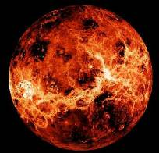
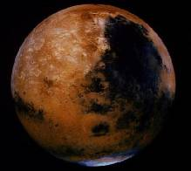
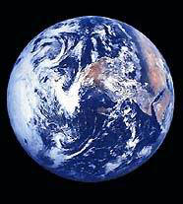
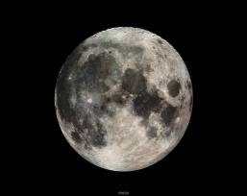
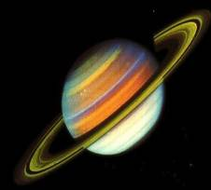
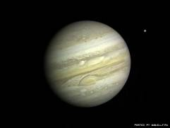
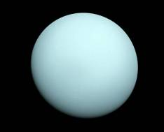
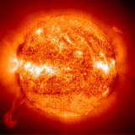
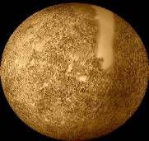
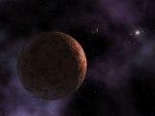
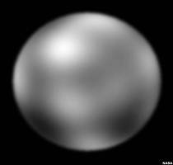
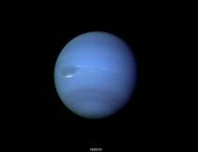
Венера Марс Земля Луна
Сатурн Юпитер Уран Солнце
Уран Солнце
Меркурий Плутон Нептун

Slide 14
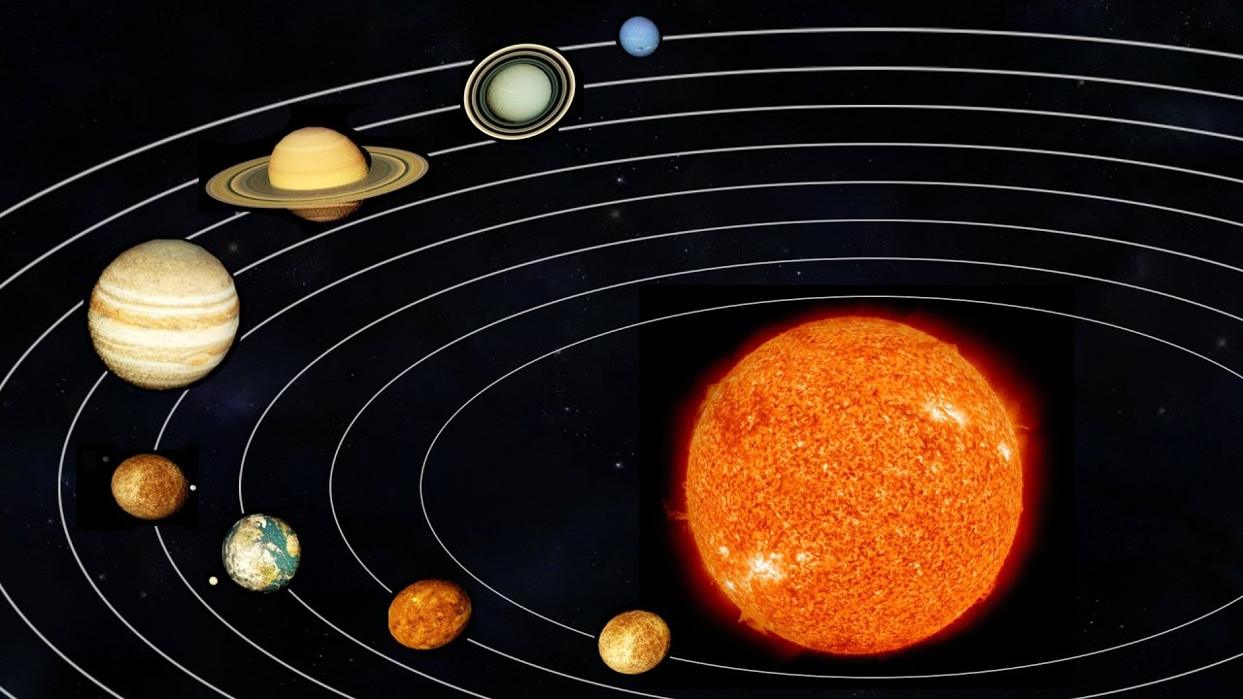
В нашей Солнечной системе – девять планет, все они разные. И лишь на нашей планете Земля есть жизнь.

Slide 15
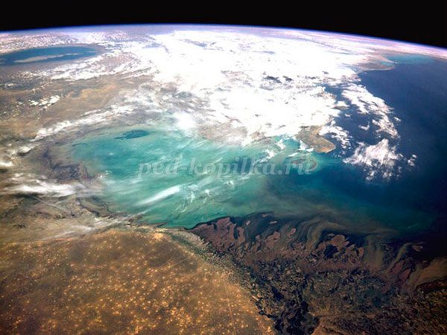
Большая часть поверхности нашей планеты Земля –покрыта водой.

Slide 16
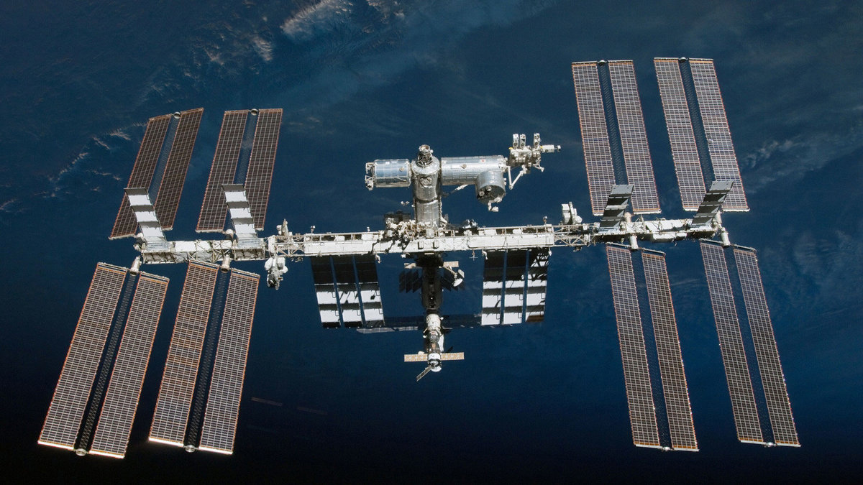
У космонавта в космосе есть космический дом, который называется орбитальная станция. Орбитальная станция похожа на огромную птицу, которая раскинула крылья и летит над землей. В орбитальной станции люди изучают звезды, поверхность нашей земли, уточняют погоду, фотографируют Землю и т. д.

Slide 17
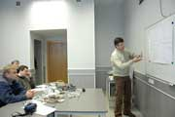
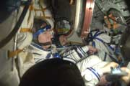
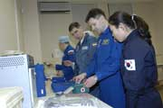
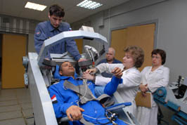
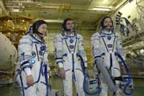
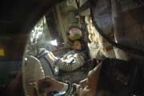
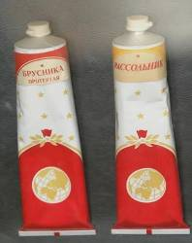
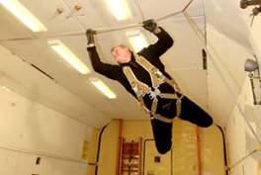
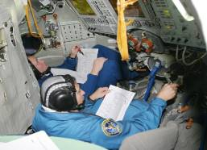
Подготовка космонавтов

Slide 18
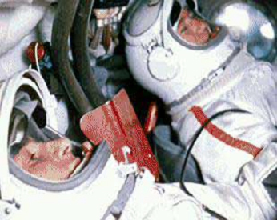
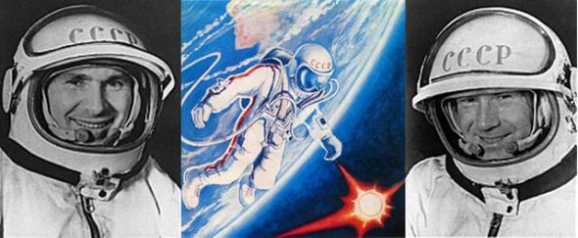
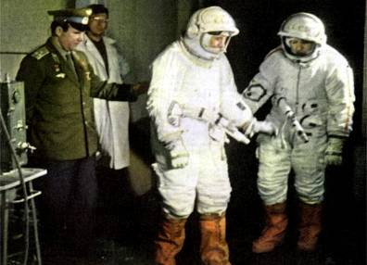
Первый выход человека в открытый Космос
8-19 марта 1965 года Алексей Архипович Леонов совместно с П.И. Беляевым совершил полет на КК "Восход-2" в качестве 2-го пилота. 18.03.1965 г. Леонов впервые вышел в космическое пространство, удалился от КК на расстояние 5 м и провел в открытом космосе вне шлюзовой камеры 12 мин. 9 с.

Slide 19
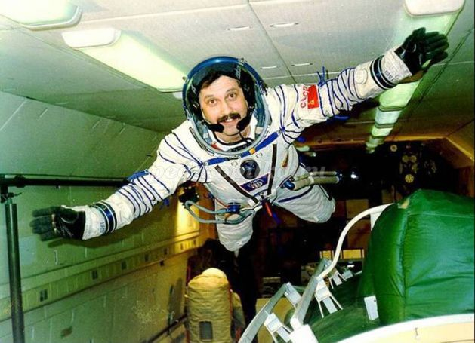
В орбитальной станции – невесомость.
Все предметы легкие и человек становится легким как пушинка.
В космосе веса ничто не имеет.
Все невесомым становится там.
Гиря летать, как пушинка, умеет.
Легкий, как бабочка, гиппопотам.

Slide 20


У космонавта –специальная одежда- скафандр, который защищает его от вредного воздействия Космоса. На голове гермошлем (повторите), на ногах специальные сапоги, а на руках специальные перчатки. Если космонавт выходит в открытый космос, то на плечи он надевает тяжелый ранец с баллонами, полными воздуха.

Slide 21





Ракеты взлетают в Космос.

Slide 22



МКС - Международная космическая станция
Международная космическая станция является самым крупным космическим объектом среди всех, которые были сделаны руками человека. Если вписать станцию в прямоугольник, то этот прямоугольник будет превышать площадь футбольного поля. Хотя конечно лишь небольшая часть этого прямоугольника будет заполнена отсеками, где живут люди. Станция настолько огромна, что ее невозможно было запустить в космос целиком за один раз.

Slide 23





Космодром Байконур имени
С.П. Королева

Slide 24





Выход в открытый Космос в наше время.

Slide 25

Космос сейчас совсем не такой уж таинственный, каким он казался недавно. И мы, все люди планеты Земля, с огромным уважением и восхищением относимся к Юрию Гагарину, первооткрывателю космоса!

Slide 26

Мы живем на планете Земля.
ЗЕМЛЯ, третья от Солнца большая планета Солнечной системы. Площадь поверхности Земли 510,073 млн. км2, из которых примерно 70,8% приходится на Мировой океан. Суша составляет соответственно 29,2% и образует шесть материков и острова. Горы занимают свыше 1/3 поверхности суши. Пустыни покрывают около 20% поверхности суши, саванны и редколесья — около 20%, леса — около 30%, ледники — свыше 10%. Значительная часть северных территорий представляет собой вечную мерзлоту.
Велика наша Земля. Многообразна ее природа, несметны богатства ее недр. И вместе с тем огромная Земля — лишь одна из планет, обращающихся вокруг Солнца.
Солнце по сравнению с Землей — гигантский раскаленный шар. Наша планета Земля до сих пор изучена не полностью.
Что ждет Землю в будущем? На этот вопрос можно ответить лишь с большой степенью неопределенности, абстрагируясь как от возможного внешнего, космического влияния, так и от деятельности человечества, преобразующего окружающую среду, причем не всегда в лучшую сторону.

Slide 27














Вот такая наша планета – Земля.

Slide 28




Береги нашу планету Земля.
Ты можешь удивиться,
Узнав, - Земля наш общий дом!
Живут в ней звери, птицы
И мы с тобой живем.
Земля – наш дом огромный,
В ней много этажей
Для жителей подводных
И для лесных ужей.
Для всех квартир хватило:
Для буйволов и коз,
Для сов и крокодилов
Для зайцев и стрекоз.
Земля – наш дом огромный,
И пусть сооружен
Он не из плит бетонных,
Но суть совсем не в том.
А в том, что мы соседи,
И мы должны сберечь
Оленей и медведей.
Об этом наша речь!
Береги свою планету!
Есть одна планета-сад.
В этом космосе холодном
Только здесь леса шумят,
Птиц скликая перелетных.
И стрекозы только тут
В речку смотрят удивленно.
Береги свою планету –
Ведь другой на свете нет!

